Slide 1
Тема
Экспертные методы

Slide 2
Экспертные оценки
Экспертный метод в значительной мере может обеспечить объективность, многосторонность, комплексность и компетентность принимаемых практических решений.
Он не должен быть единственным основанием для принятия решений и должен сопровождаться сопоставлением с объективной информацией, полученной другими методами.

Slide 3
  Метод экспертного оценивания
Метод экспертного оценивания относится к инструментарию количественной оценки качества альтернатив в условиях слабо- формализуемой проблемной ситуации.

Slide 4
Типовые задачи, решаемые методом экспертного оценивания:
определение состава возможных событий в какой-либо систе­ме в конкретном интервале времени;
установление вероятностей событий и временных интервалов в множестве событий;
структурирование проблемного поля организации и определе­ние приоритетности решения проблем;
дифференциация целей управления до задач и определение приоритетности их решения;
генерирование альтернатив; фильтрация множества альтерна­тив и оценка их предпочтительности.

Slide 5
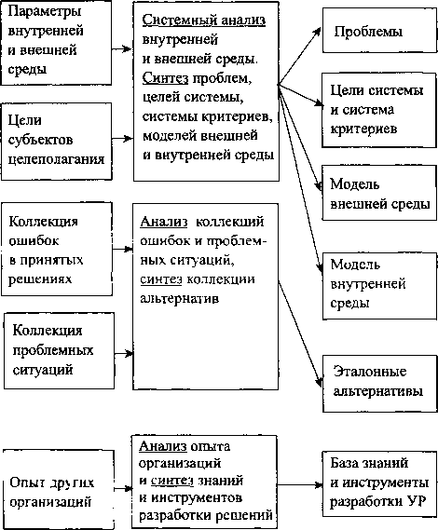
Объектный состав экспертной информации

Slide 6
Разновидности экспертных оценок
очные и заочные (как правило, анонимные) опросы
одноразовые и многоразовые (в несколько туров) опросы

Slide 7
Этапы экспертизы
определение задач экспертизы;
формирование аналитической группы;
отбор экспертов и формирование эксперт-группы;
организация и проведение опроса;
анализ и обработка эксперт-информации;
интерпретация полученных результатов и представление их и форме, пригодной для осуществления выбора ЛПР (лицо, принимающее решение)

Slide 8
Надежность эксперта
Под степенью надежности эксперта понимается относительная частота случаев когда он приписывал более высокую вероятность тем событиям, которые впоследствии реализовывались.
На этом основании считается, что чем чаще эксперт оказывался прав, тем выше его авторитет.

Slide 9
Подбор экспертов и формирование экспертных групп
Нижняя оценка численности N min ≥ m min.
Верхней границей численности экспертной группы является потенциально возможное число экспертов:
N_{max} ≤ N_{n}
откуда действительное значение численности группы N находится в пределах
m _{max} ≤ N _{min} ≤ N ≤ N _{max} ≤ N _{n}

Slide 10
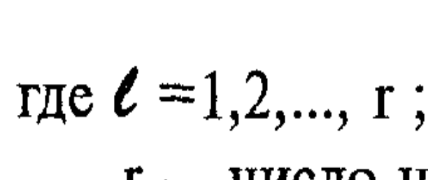
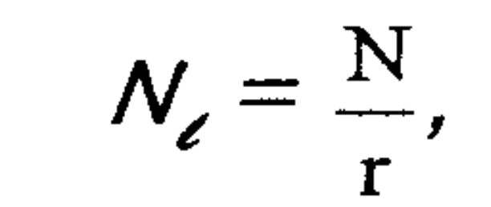
Структура и состав экспертной группы
Для того, чтобы экспертная группа могла всесторонне произвести оценку событий, число экспертов Nl каждого l-го направления желательно выбрать одинаковым:
r – число направлений

Slide 11
Задачи аналитической группы:
разработка методов опроса;
отбор экспертов и формирование эксперт-группы;
проведение опроса экспертов;
анализ результатов опроса и их интерпретация.

Slide 12
Субъекты процесса экспертного оценивания | Функциональные обязанности
субъект (лицо или группа лип), принимающий решение | Определение целей и критериев, формулирование задач экспертного оценивания. Интерпретация полученных результатов и принятие решения
информаторы | Обеспечение исходной информацией, требуемой для проведения оценки
эксперты | Генерация альтернатив, их фильтрация и оценка
консультанты по управлению | Организация процессов: определение целей, критериев, формулирование задач экспертного оценивания; сбор информации, ее структуризация; генерация альтернатив, их фильтрация и оценка (организация экспертизы)
аналитики | Разработка методов опроса, отбор экспертов, проведение опроса, анализ и обобщение информации, подготовка информации к интерпретации

Slide 13
Определение компетентности эксперта
Кк = 0,5(К_{и} + К_{а}),
где
Кк – коэффициент компетентности эксперта
К_{и} — коэффициент информированности, получаемый на основе само­оценки эксперта по 10-балльной шкале, умножаемый на 0,1;
К_{а} — коэффициент аргументации, получаемый в результате сумми­рования баллов (см следующую таблицу)

Slide 14
Средневзвешенная экспертная оценка объекта по параметрам:
нормализуют оценки весов параметров отдельно по каждому эксперту
находят средние арифметические весов параметров
подсчитывают оценки объектов по параметрам, вычисляемым аналогично вычислению весов параметров
определяют суммарную средневзвешенную экспертную оценку параметров объекта

Slide 15
Вычисление усредненных весов параметров
Номер строки | Эксперт | Параметр
 |  | P1 | Р2 | Р3 | Р4 | P5
1 | Эксперт 1 | 5 | 6 | 2 | 8 | 3
2 | Нормальная оценка | 0,21 | 0,25 | 0,08 | 0,33 | 0,125
3 | Эксперт 2 | 4 | 7 | 3 | 7 | 2
4 | Нормальная оценка | 0,17 | 0,3 | 0,13 | 0,3 | 0,09
5 (стр. 2 + стр. 4)/2 | Средняя оценка (Kj, j = 1... m, где m — число параметров) | 0,19 | 0,275 | 0,105 | 0,315 | 0,107

Slide 16
Метод Дельфи
поставленные вопросы должны допускать возможность выражения ответа в виде числа;
эксперты должны располагать достаточной информацией для того, чтобы дать оценку;
ответ на каждый из вопросов (оценка) должен быть обоснован экспертом.

Slide 17
Первый этап Дельфи-метода
На первом этапе исследования каждый эксперт не должен знать об ответах других экспертов.
Чем меньше степень расхождений ответов экспертов, тем выше уровень согласованности экспертной оценки.
Затем проводится работа по сближению точек зрения экспертов

Slide 18
Второй этап Дельфи-метода
На втором этапе всех экспертов, оценки которых находятся в границах межквартильного расстояния, знакомят с обоснованиями причин расхождений мнений тех экспертов, оценки которых вышли за пределы межквартильного расстояния.
Каждому эксперту, оставшемуся в группе, предоставляется право изменить свою оценку.

Slide 19
Третий этап Дельфи-метода
Вся процедура повторяется заново, в случае необходимости несколько раз, пока оценки не сблизятся до минимума.
В случае необходимости процедуру повторяют еще несколько раз, пока не добьются высокого уровня сближения оценок.
Только после этого исчисляется средняя величина оценок, которая и считается экспертной оценкой.

Slide 20
Процедура метода Дельфи
Координатор запрашивает прогнозы
Координатор получает индивидуальные прогнозы
от каждого эксперта
Координатор определяет: средние прогнозы;
50%-й интервал для среднего прогноза
Координатор запрашивает объяснения экспертов,
чей прогноз не попал в 50%-й интервал
Координатор отправляет всем экспертам:
средний прогноз; 50-й интервал для среднего прогноза;
объяснения
Возврат к пункту 1(обычно до 3 проходов)
Окончательная оценка точечного и
интервального прогнозов

Slide 21
Метод Дельфи
Эксперт | 1 | 2 | 3 | 4 | 5 | 6 | 7 | 8 | 9 | 10
Прогноз | 16,9 | 13,8 | 11,9 | 12,3 | 16,3 | 12,0 | 16,1 | 20,6 | 16,8 | 13,1
в порядке возрастания
Прогноз | 11,9 | 12,0 | 12,3 | 13,1 | 13,8 | 16,1 | 16,3 | 16,8 | 16,9 | 20,6
Точечный прогноз:
медиана Me - это значение признака у средней единицы ранжированного ряда с номером
N = (n+1)/2.
N=(10+1)/2 = 5,5
Me =13,8 + (16,1-13,8)/2 = 14,95

Slide 22
Метод Дельфи
Эксперт | 1 | 2 | 3 | 4 | 5 | 6 | 7 | 8 | 9 | 10
Прогноз | 16,9 | 13,8 | 11,9 | 12,3 | 16,3 | 12,0 | 16,1 | 20,6 | 16,8 | 13,1
в порядке возрастания
Прогноз | 11,9 | 12,0 | 12,3 | 13,1 | 13,8 | 16,1 | 16,3 | 16,8 | 16,9 | 20,6
Интервальный прогноз (Q1,Q3) :
нижний квартиль Q1: N1= (n + 1)/4
N1= (10+1)/4= 2,75
Q1= 12+0,75(12,3-12)=12,225
верхний квартиль Q3: N3= 3(n + 1)/4
N3= 3(10+1)/4= 8,25
Q3= 16,8+0,25(16,9-16,8)=16,825
Межквартильный размах Q3-Q1=4,6

Slide 23
Технические недостатки
время проведения зависит от средств коммуникации экспертов.
опрашиваемые должны уметь хорошо излагать свои мысли, так как данный метод основан на получении информации в письменной форме, в противном случае обработка затрудняется
анкетируемые должны обладать высоким уровнем мотивации, так как отсутствует поощрение за заполнение

Slide 24
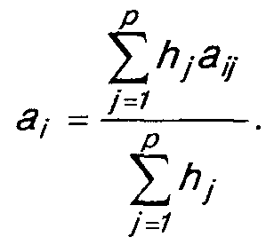
Формирование групповых экспертных оценок
Следовательно, задание способа формирования групповых экспертных оценок состоит в определении этой функции. Причем необходимо, чтобы она была строго монотонно возрастающей по aij и hj. Обычно полагают, что данную функцию можно представить как:

Slide 25
Шкалы измерения экспертных оценок
В зависимости от специфики экспертного опроса, объекта исследования и используемой методики обработки экспертных данных оценки aij могут иметь различную шкалу измерения: от 0 до 1, от 0 до 10 и от 0 до 100.

Slide 26

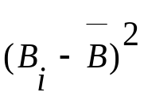
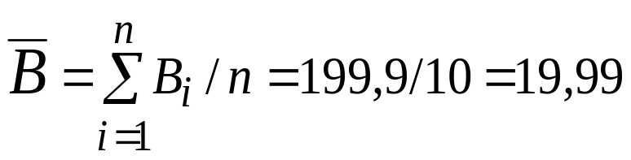

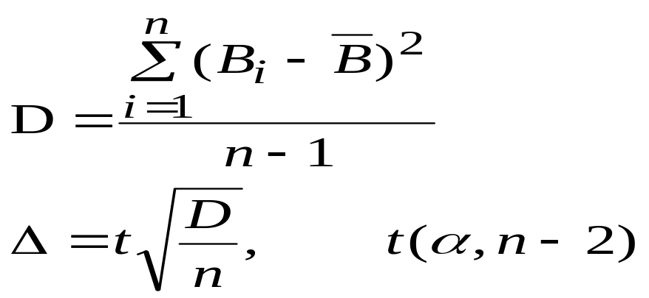
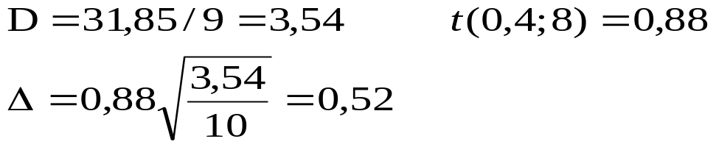
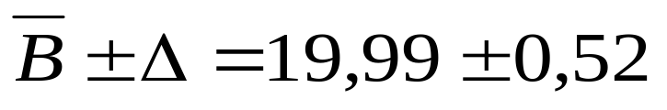
Метод статистической обработки
Эксперт | Прогноз
1 | 21,3 | 1,31 | 1,72
2 | 19,2 | -0,79 | 0,62
3 | 17,9 | -2,09 | 4,37
4 | 18,2 | -1,79 | 3,20
5 | 20,9 | 0,91 | 0,83
6 | 18,0 | -1,99 | 3,96
7 | 20,7 | 0,71 | 0,50
8 | 23,7 | 3,71 | 13,76
9 | 21,2 | 1,21 | 1,46
10 | 18,8 | -1,19 | 1,42
Сумма | 199,9 | - | 31,85
Точечный прогноз:
Интервальный прогноз :
(19,47; 20,51)

Slide 27
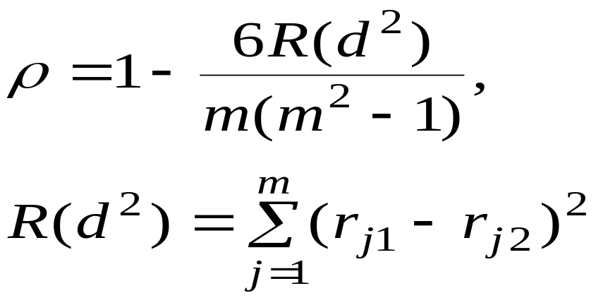
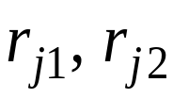
Установление степени согласованности мнения экспертов
Коэффициент ранговой корреляции Спирмена:
m - количество ранжируемых
элементов;
ранги j-го элемента от
первого и второго
эксперта.
-1
1
«-1» – мнения экспертов полностью
противоположны
«1» – мнения экспертов совпадают

Slide 28
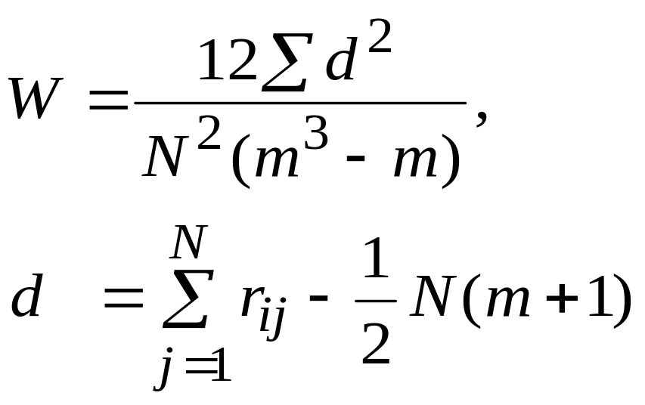
Установление степени согласованности нескольких экспертов
Коэффициент конкордации Кендалла:
N – количество экспертов,
m – число рангов.
– отклонение суммы рангов объекта от средней их суммы.
«0»
«1»
Полное отсутствие
согласованности
Совпадение всех
ранжировок

Slide 29
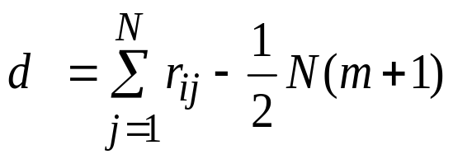
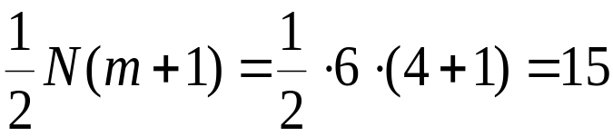
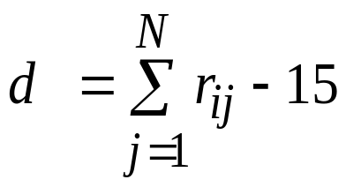




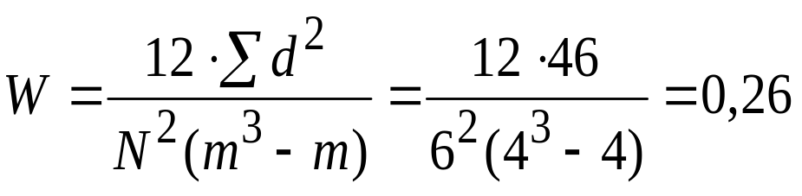
Пример.
 |  | Показатели
Эксперт | Х1 | Х2 | Х3 | Х4
Э1 | 4 | 2 | 1 | 3
Э2 | 3 | 1 | 2 | 4
Э3 | 1 | 2 | 3 | 4
Э4 | 3 | 1 | 2 | 4
Э5 | 2 | 3 | 1 | 4
Э6 | 3 | 4 | 2 | 1
 | 16 | 13 | 11 | 20
 | 1 | -2 | -4 | 5
 | 1 | 4 | 16 | 25
 |  | 46
Вывод: степень согласованности мнений экспертов мала.

Slide 30



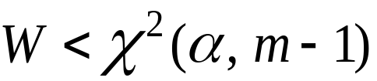
Оценка значимости коэффициента конкордации Кендалла:
Если , то W значим на уровне .
Пример.
(продолжение)
Вывод: степень согласованности мнений экспертов мала и незначима.

Slide 31
Проблемы и ограничения при использовании экспертов в качестве источников информации
Если брать консультации у достаточного количества экспертов, можно подтвердить любую точку зрения.
Закон Хирама

Slide 32
Факторы, влияющие на способность индивидуума выдавать полезную информацию
внутренние (индивидуальные)
внешние (социальные)

Slide 33
Основные ограничения
уровень доступной информации;
несовершенство информации;
двусмысленность вопросов;
несовершенство модели;
прочие погрешности.

